Slide 1

项目答辩
答辩人：许志娴
指导老师：李辉老师

Slide 2

01
项 目 展 示
目录
02
功 能 介 绍
CONTENTS
03
代 码 展 示

Slide 3


01
项 目 展 示

Slide 4





每 屏 的 效 果

Slide 5
02
功 能 介 绍

Slide 6

第一屏的功能：字体间距、3D轮播图

Slide 7

第二屏的功能：星星和月亮移动

Slide 8

第三屏的功能：物体转动，鼠标划上四周分开

Slide 9
第四屏的功能：太阳和白云移动

Slide 10
03
代 码 展 示

Slide 11
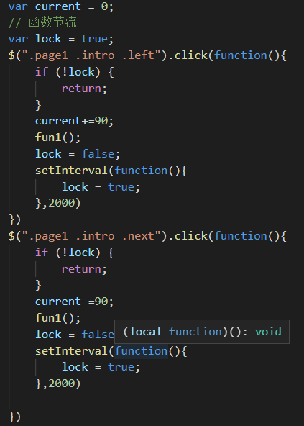
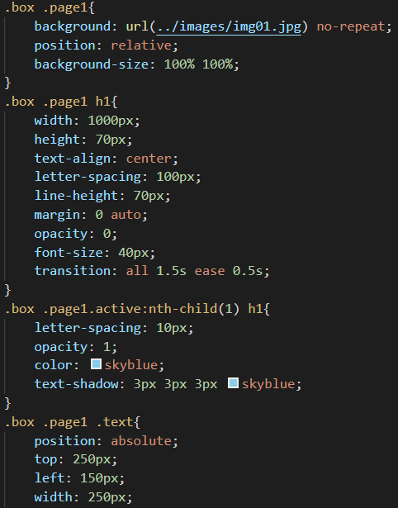
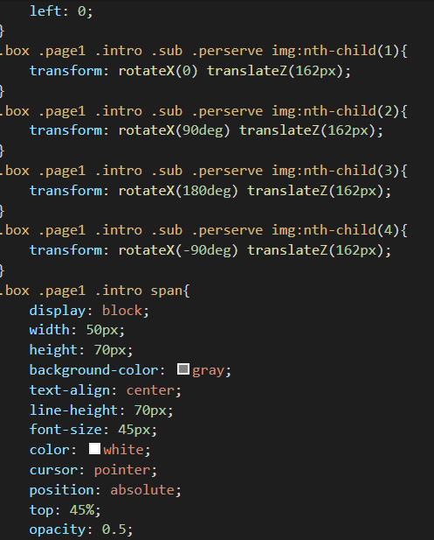
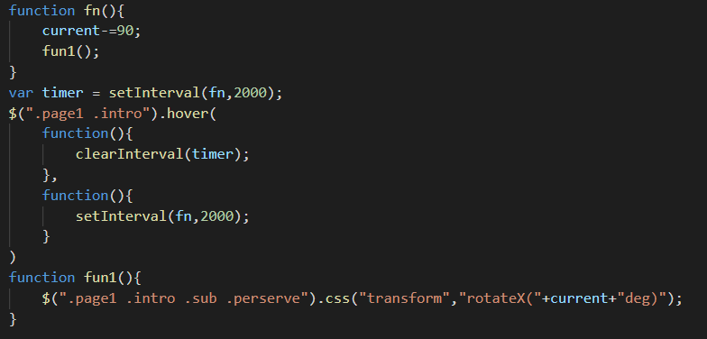
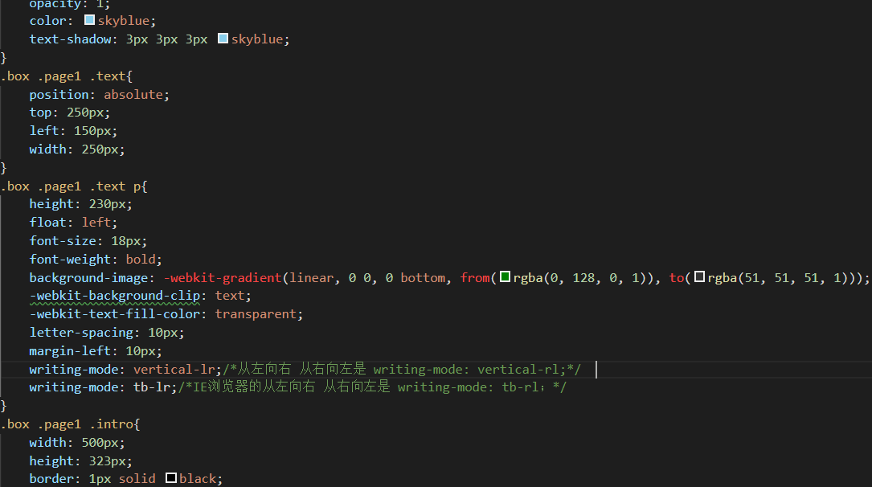
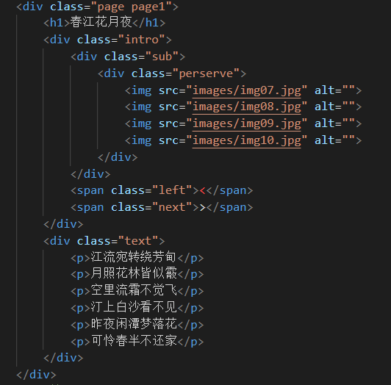
第一屏代码展示

Slide 12
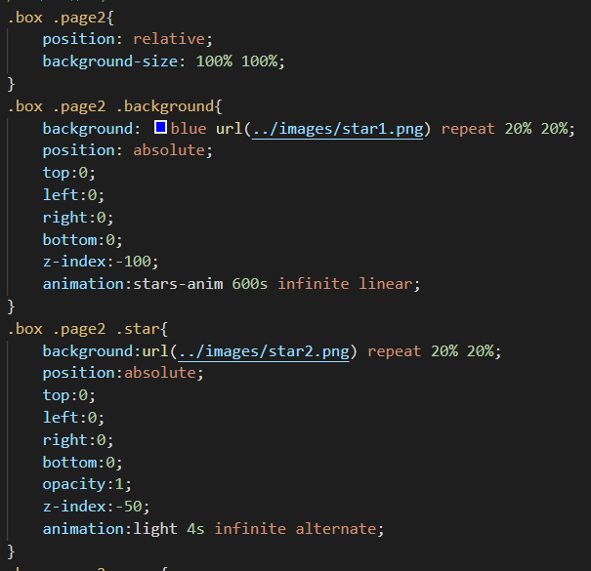
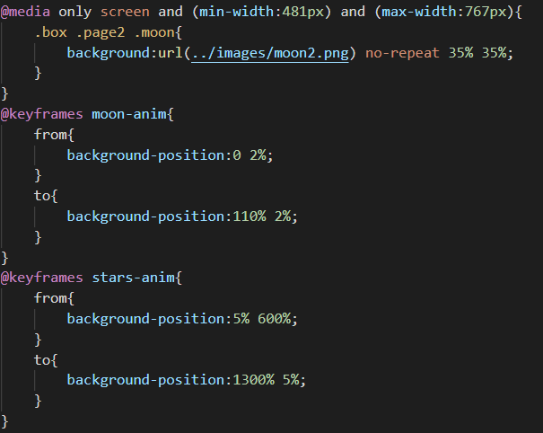
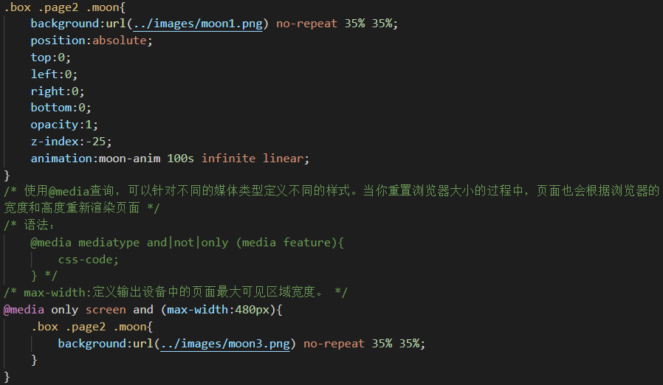
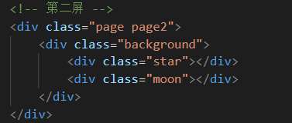
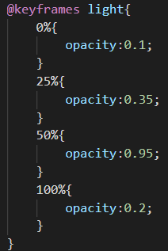
第二屏代码展示

Slide 13
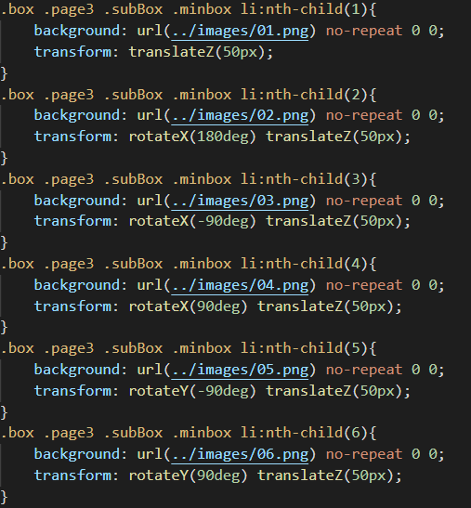
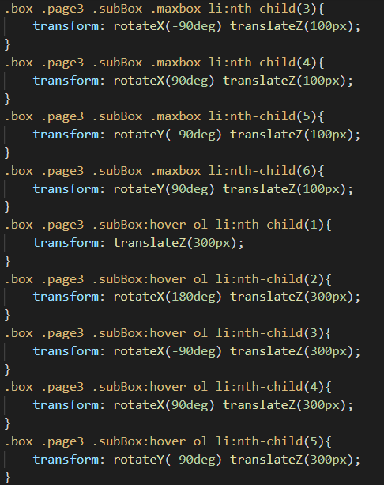
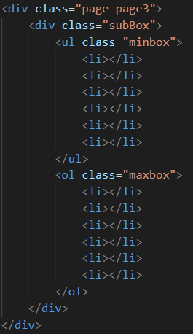
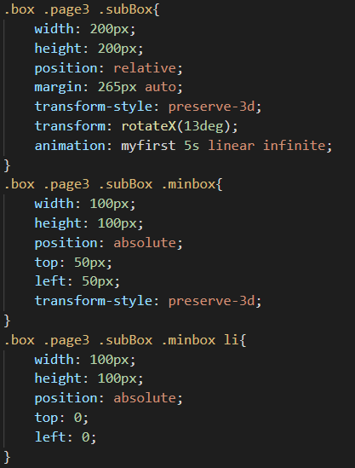
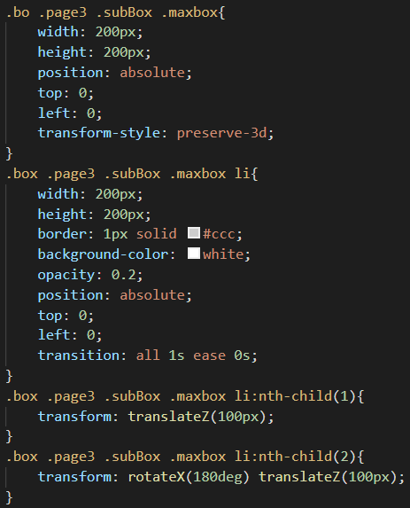
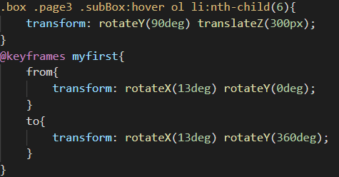
第三屏代码展示

Slide 14
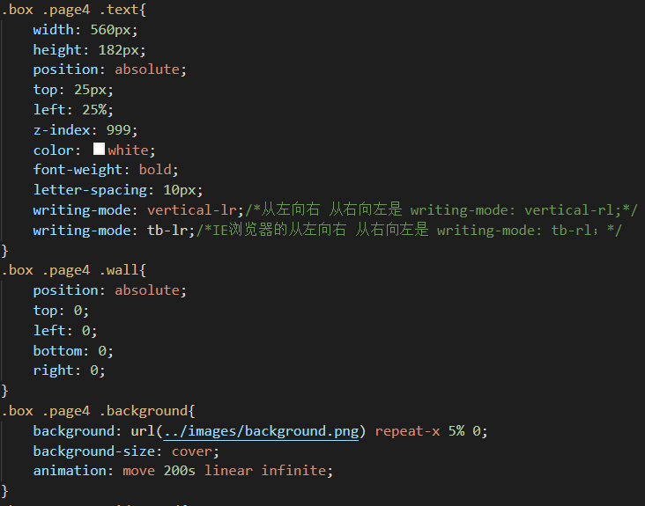
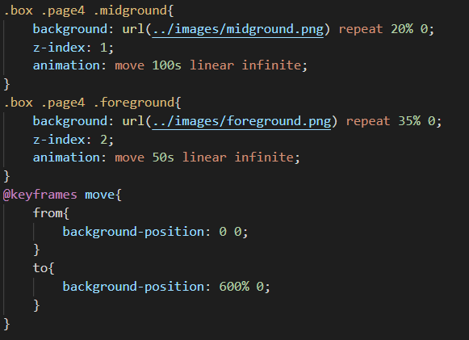
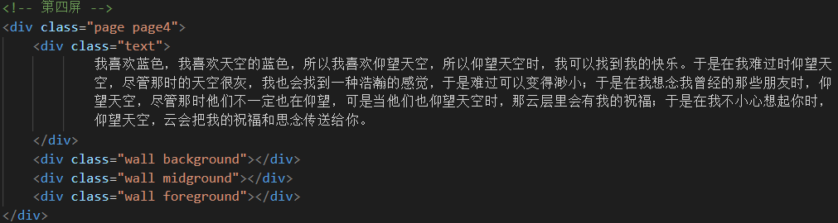
第四屏代码展示

Slide 15
Thank You

